Slide 1
Statistiche su Hiv e Aids in
Toscana

Slide 2
HIV E AIDS
ESISTONO ANCORA
Il virus dell’HIV è stato scoperto nel 1983.
Dai dati più recenti, del 2022, comunicati dall’Organizzazione mondiale di Sanità, risulta che ci sono 39 milioni di persone in tutto il mondo che vivono con l’HIV, in Italia se ne stimano 137.000.
L’ infezione può risultare asintomatica o manifestarsi con sintomi aspecifici quali una leggera febbricola, debbolezza, dolori muscolari e rigonfiamento delle linfoghiandole.
Notes:
lavoro fatto da Dominika e Kanita

Slide 3
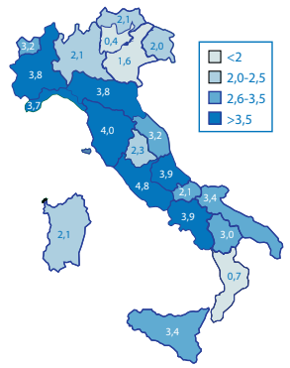
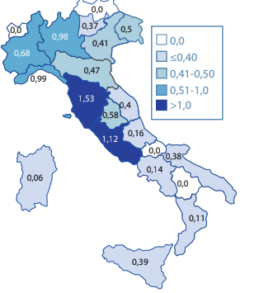
Incidenza delle nuove diagnosi da HIV (per 100.000 residenti) per regione di residenza (2022)
Incidenza delle nuove diagnosi AIDS (per 100.00 residenti) per regione di residenza (2022)
CONFRONTO FRA REGIONI

Slide 4
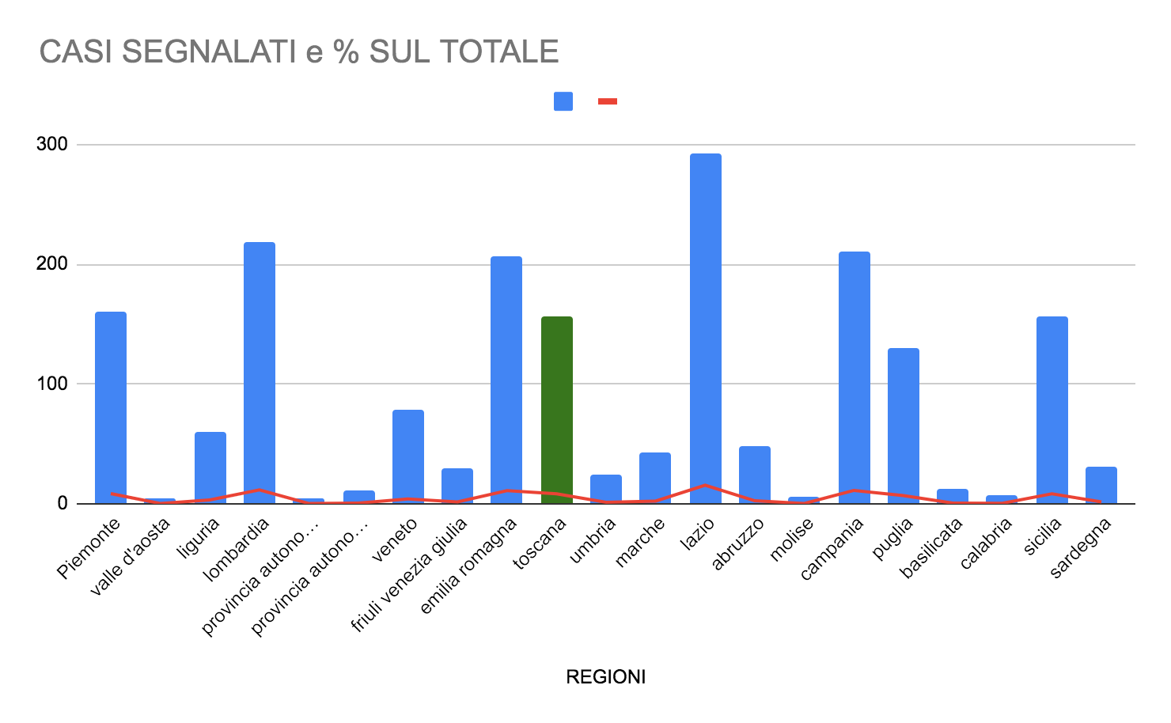

Slide 5
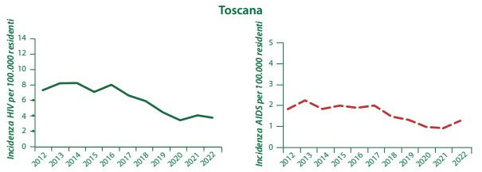
Incidenza HIV e AIDS nella nostra regione
Nell’ultimo decennio l’incidenza dell'HIV nella popolazione residente in Toscana è andata quasi sempre a diminuire.
I casi di malattia conclamata, AIDS, risultano negli anni inferiori a quelli di HIV. Nell’ultimo biennio (dalla metà 2020 ) si nota un andamento crescente.

Slide 6
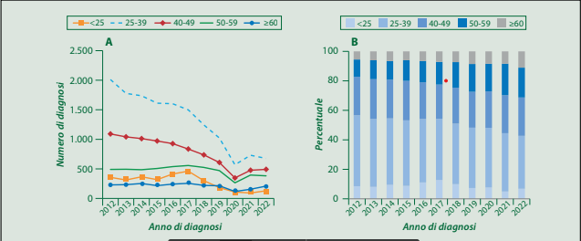
Incidenza Aids per fasce di età
Il numero di diagnosi è decresciuto in modo significativo dal 2012 al 2020 nella nostra regione
La fascia d’età più colpita negli anni dal 2012 al 2022 è quella con età compresa fra i 25 e 39 anni

Slide 7
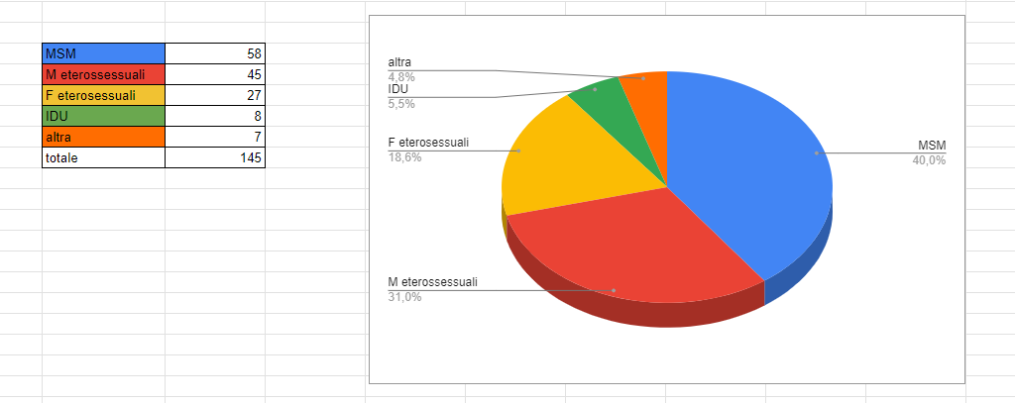
Il diagramma riporta i dati del 2022 in riguardo ai malati di AIDS nella regione Toscana per le categorie: di maschi e femmine eterosessuali, omosessuali maschi (MSM) e persone che consumano droga per via iniettiva (IDU).

Slide 8
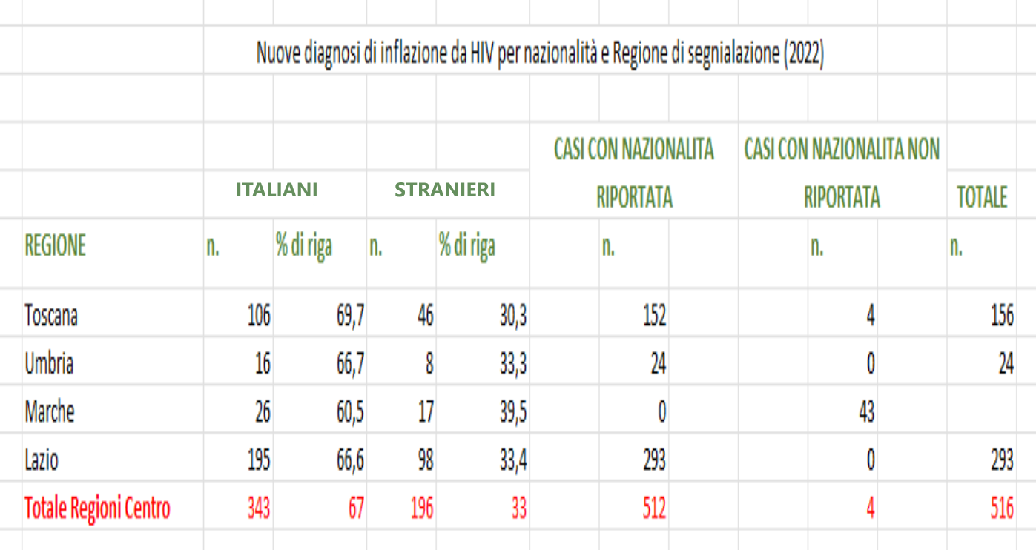

Slide 9
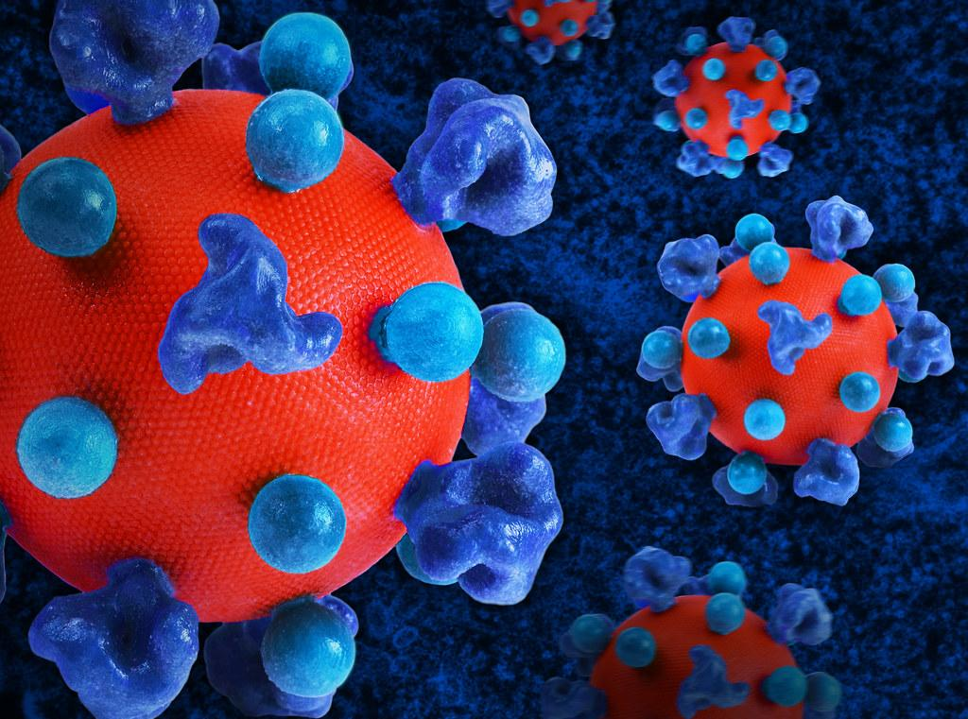
Dal 2009 al 2020 in Toscana sono state eseguite 3.385 nuove diagnosi di HIV, ma circa il 90% di questi nuovi casi non ha contratto AIDS.
LA PROVINCIA DI GROSSETO ha una media di 2 nuove diagnosi ogni 100mila abitanti, con un’età media di 39 anni, nell’84% dei casi di genere maschile. La cosa più preoccupante è che un caso di HIV su 4 è risultato già evoluto in AIDS al momento della diagnosi di sieropositività.

Slide 10
Bibliografia Sitografia
Notiziario dell’Istituto superiore di Sanità Volume 36 - Numero 11 - Novembre 2023
ISSN 0394-9303 (cartaceo) - ISSN 1827-6296 (online)
Il Giunco.net
www.uniticontrolaids.it

Slide 11
La 2 AFM vi ringrazia per l’attenzione
e vi ricorda di non abbassare la guardia
Braian, Nicola, Michele, Veronica, Clelia, Viktoria, Daniele, Alejandra, Reidi, Samuele, Denisa, Chiara, Matilde, Iolanda, Kleo, Giulio, Dominika, Kanita, Eugen, Mattia

